Slide 1
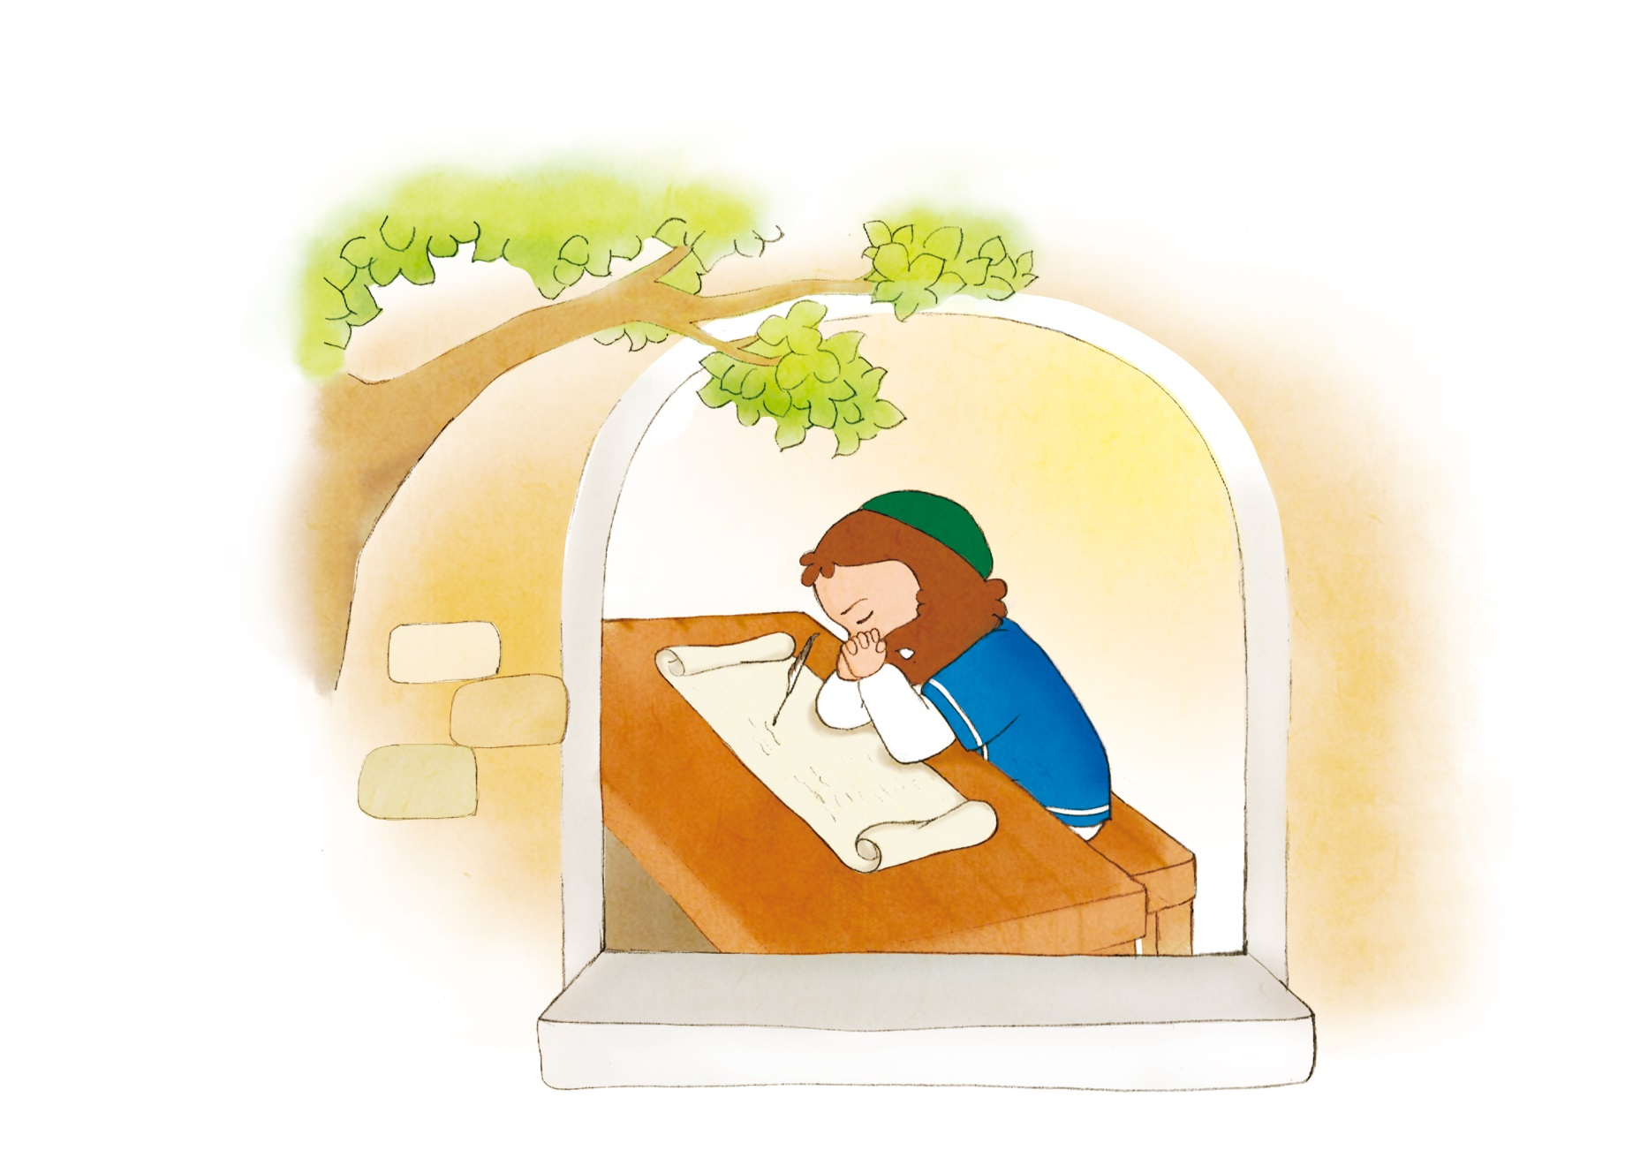
サミットの はじまり- ゆるし
Ⅱコリント2:5-11

Slide 2
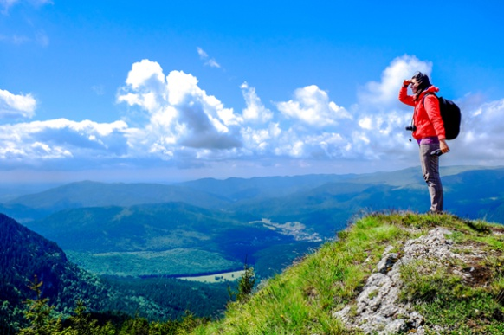
サミット (summit)- やまの ちょうじょう、てっぺん

Slide 3


まず れいてきサミットに なれば
ついて くることが あります
れいてきサミット
れいてきな ちから
ぎのうサミット
べんきょう、タラント
ぶんかサミット
せかいふくいんか
Notes:
霊的サミットは礼拝とみことば、祈りを通して、霊的な力を得る者。
技能サミットは神様の力で勉強,タラントに実が現れる者
文化サミットは現場のエリートとして文化の流れを変える世界福音化の主役

Slide 4
やまの ちょうじょうに たてば すべてが みえます
みらいが みえます
れいてきな ちから
べんきょう
Notes:
霊的な力を受けながら勉強をすれば、未来が見えます

Slide 5

れいてきな ちからを やしなう サミットのじかん
みことば
れいはい
いのり
じぞく
Notes:
レムナントのときの小さな持続は未来の大きな答えを左右します

Slide 6


パウロと でんどうチームは ふくいんを
つたえた ときに おおくの くるしみを うけました

Slide 7

1. でんどうしゃの ために いのる りゆうが あります
ふくいんを しる ものだからです (Ⅱコリント1:1-2)
かみさまだけに たよるように するためです
(Ⅱコリント1:8-9)
いのりには ちからが あるためです
(Ⅱコリント1:11)

Slide 8


きょうかいには まちがった ことを する
ひとも います

Slide 9
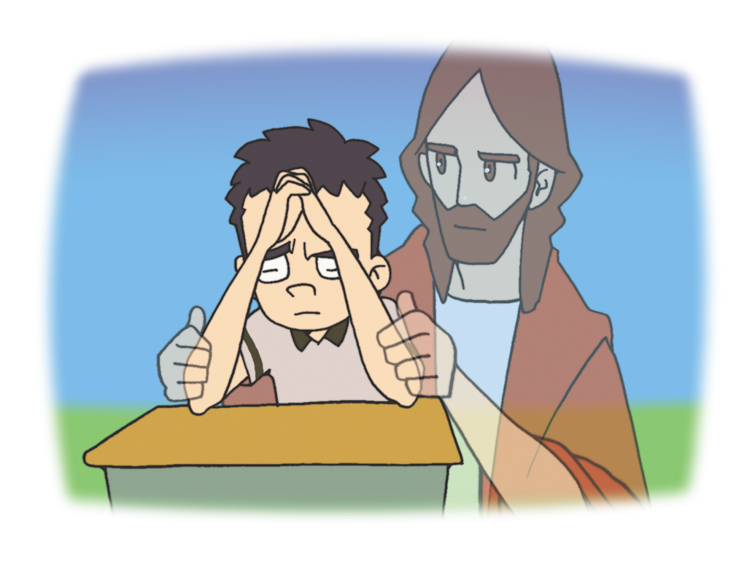
2. あやまった ものを ゆるす
りゆうが あります
すでに おおくの ひなんを うけたからです
(Ⅱコリント2:6)
ふかい かなしみに おしつぶされないように
するためです(Ⅱコリント2:7)
サタンに だまされないように するためです
(Ⅱコリント2:11)

Slide 10

しょうりして もどってきた ぐんたいは
しょうりを しらせる かおりを はなちました
まけた もの
しょうりした もの
まけた
かおり
しょうりの
かおり

Slide 11
3.クリスチャンは ２つの かおりを はなちます
ほろびる もの
すくわれた もの
し に
いたらせる
かおり
いのちに
いたらせる
かおり

Slide 12
レムナントは れいてきサミットです!

Slide 13
れいてきな ちからを やしなう
サミットの じかんを もちましょう
みことば
れいはい
いのり
じぞく
Notes:
レムナントのときの小さな持続は未来の大きな答えを左右します

